Slide 1


KHỞI ĐỘNG

Slide 2


Slide 3

1. Chuẩn bị

Slide 4
Đề bài: Viết bài văn thuật lại một sự việc thể hiện truyền thống Uống nước nhớ nguồn và chia sẻ suy nghĩ, cảm xúc của em về sự việc đó.

Slide 5
Để lập được dàn ý cho bài văn thuật lại một sự việc cần chuẩn bị những gì?
Chuẩn bị nội dung (chọn nội dung sự việc)
Liệt kê hoặc nhớ lại những sự việc (hoạt động)
Sắp xếp theo trình tự hợp lý (trước – sau, bắt đầu – kết thúc,…).

Slide 6
Đề bài: Viết bài văn thuật lại một sự việc thể hiện truyền thống Uống nước nhớ nguồn và chia sẻ suy nghĩ, cảm xúc của em về sự việc đó.

Slide 7
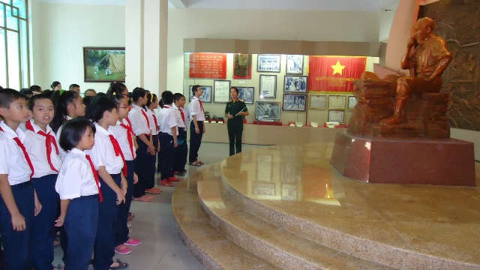
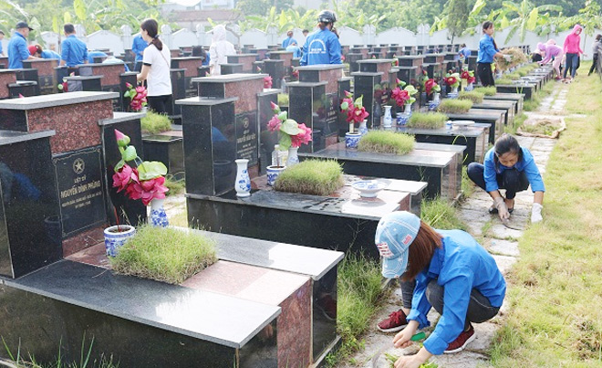
Chọn sự việc đã tham gia hoặc chứng kiến (ví dụ: thăm viện bảo tàng, chăm sóc nghĩa trang liệt sĩ, thăm hỏi gia đình thương binh – liệt sĩ, tặng quà người già, chào mừng Ngày Nhà giáo Việt Nam,...).

Slide 8
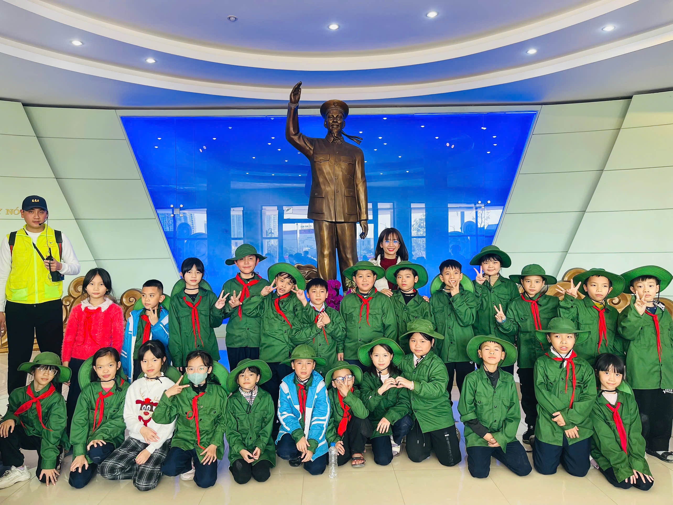
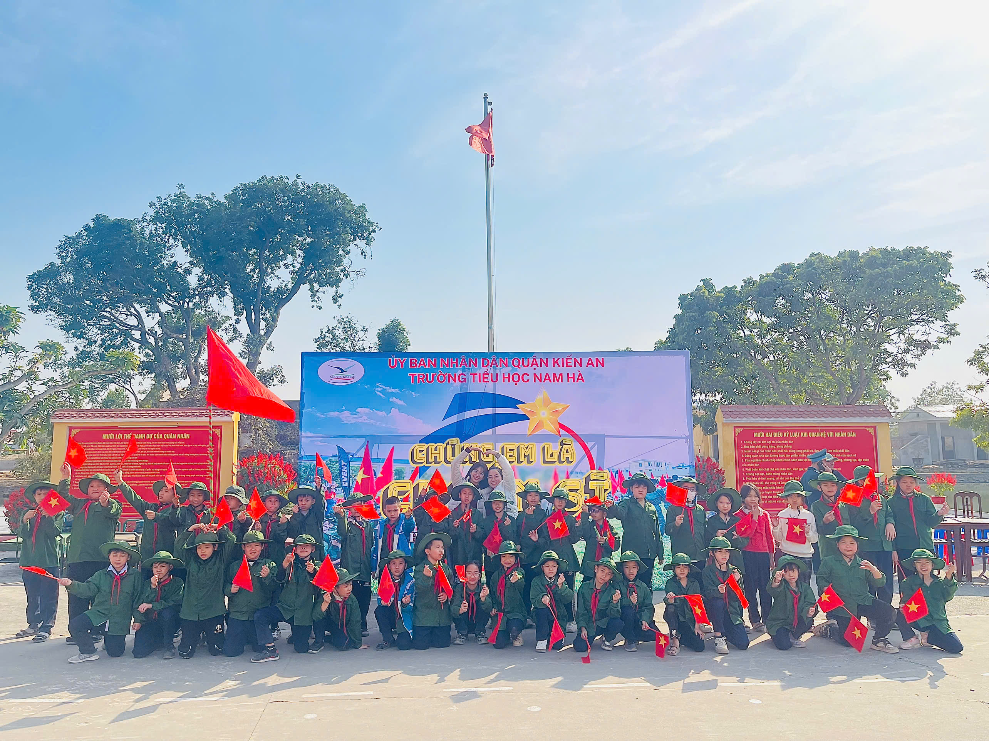
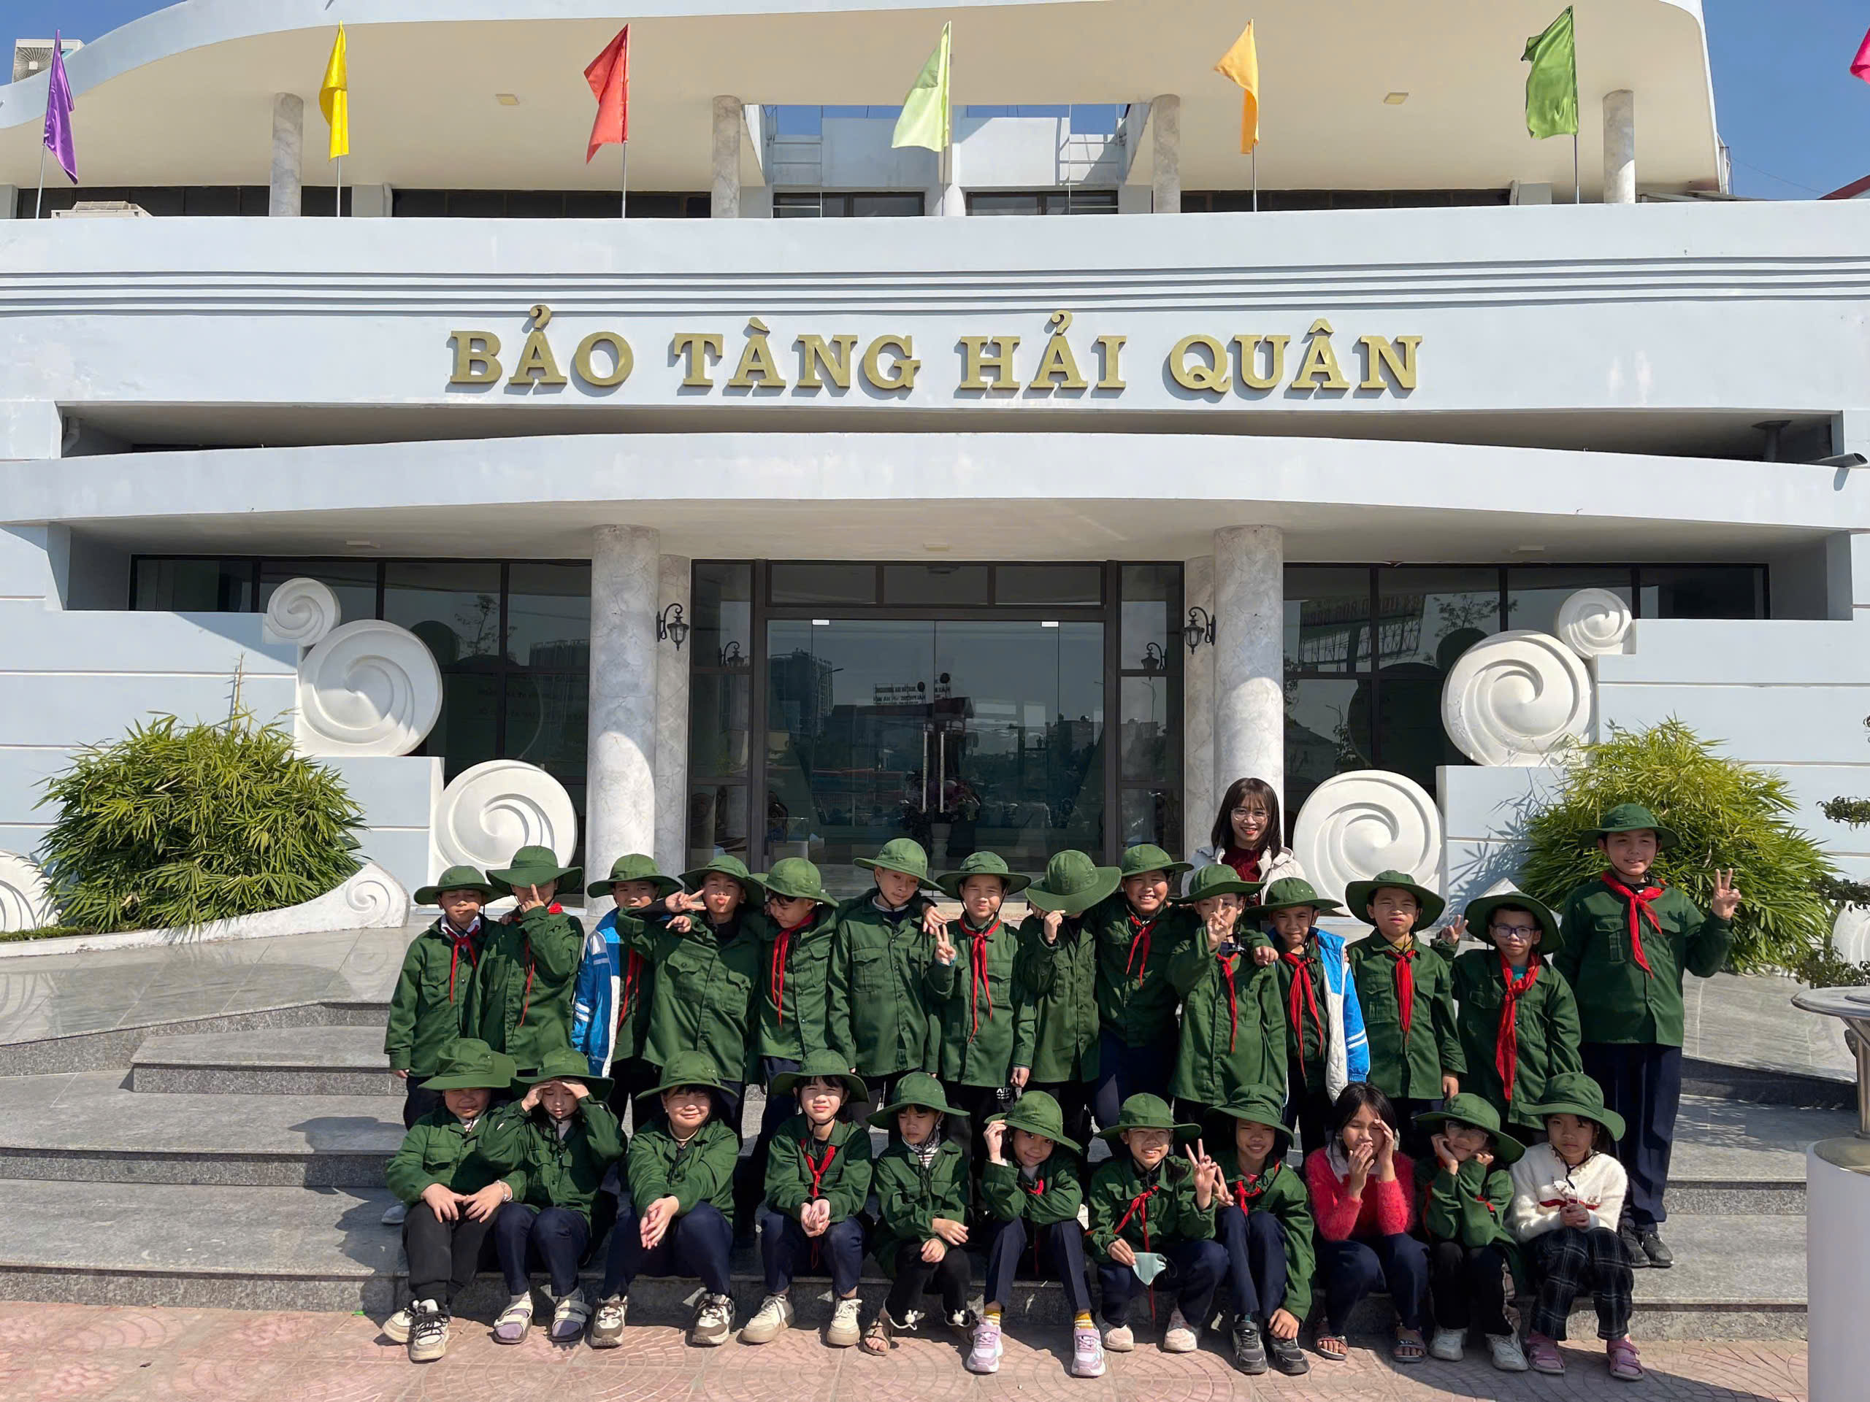
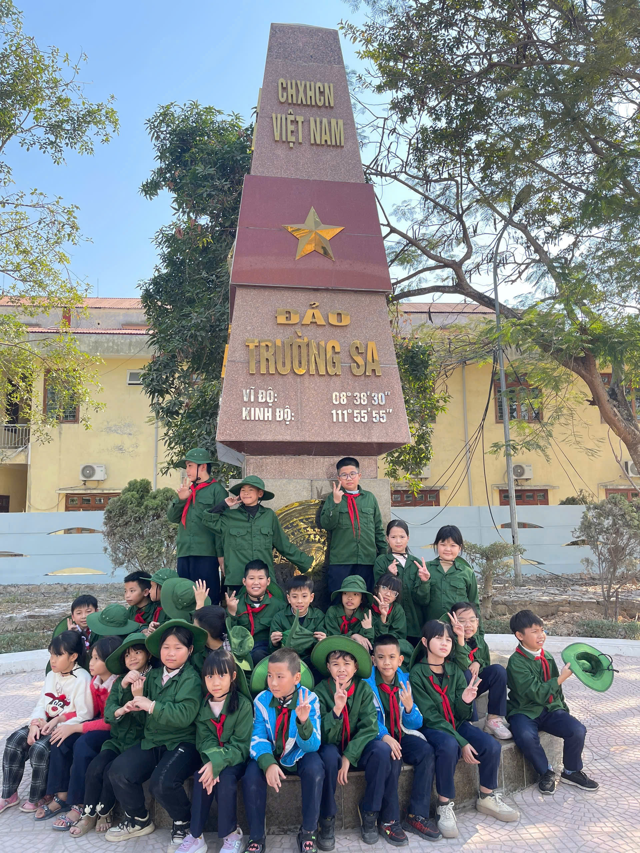
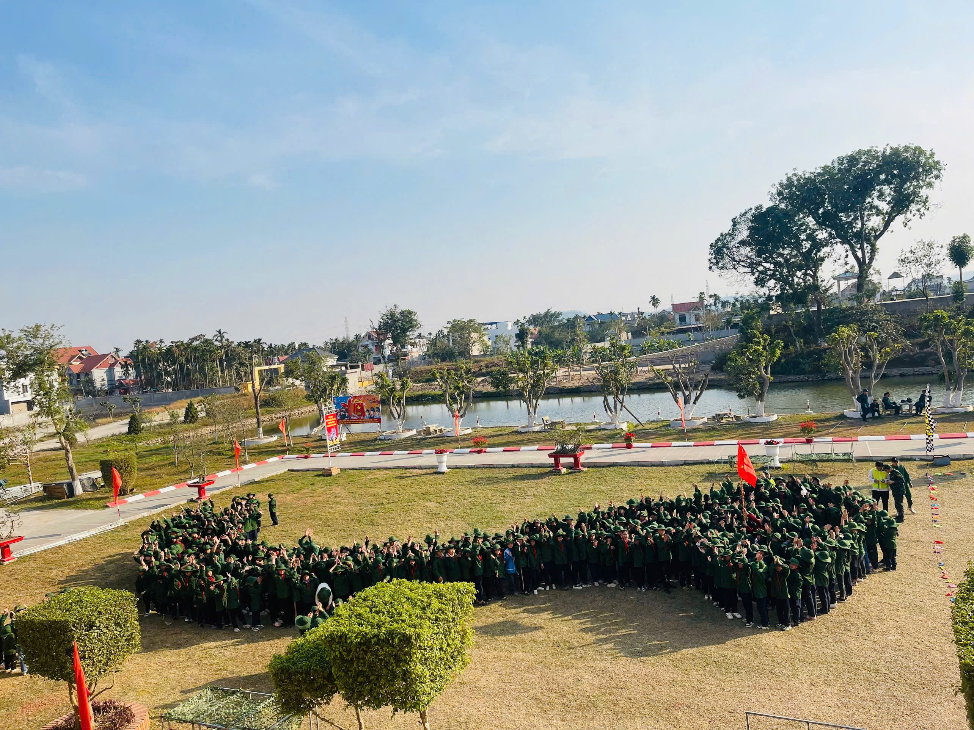

Slide 9
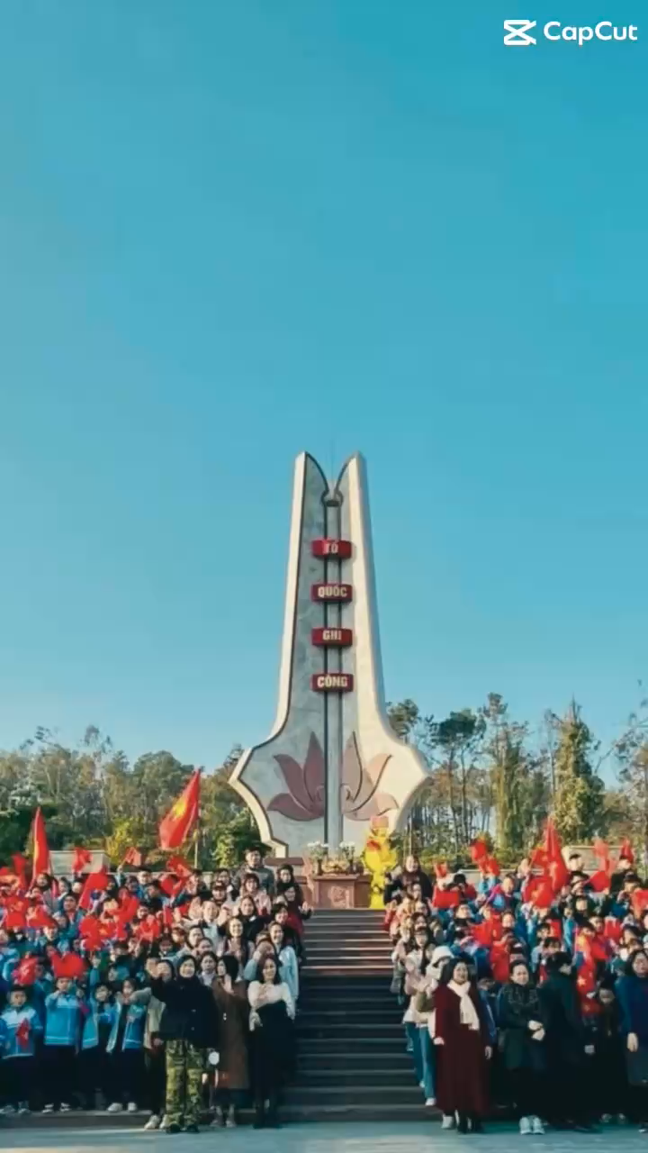

Slide 10


Nhớ lại những hoạt động, việc làm chính và sắp xếp theo đúng trình tự.

Slide 11
2. Lập dàn ý

Slide 12
THẢO LUẬN NHÓM 4
Phần mở bài em cần nêu những gì?
Diễn biến sự việc em cần nêu theo trình tự nào?
Kết bài em cần nêu những gì?

Slide 13
Mở bài
Giới thiệu sự việc: địa điểm, thời gian tổ chức, những người tham gia hoạt động,……
Thân bài
Nêu diễn biến của sự việc theo trình tự thời gian: bắt đầu tiếp - theo – kết thúc,... (cần nêu các hoạt động, việc làm đúng với những gì em đã tham gia hoặc chứng kiến).
Kết bài
Bày tỏ cảm xúc, suy nghĩ về sự việc được tham gia, chứng kiến hoặc nêu việc mình muốn làm tiếp theo để thể hiện truyền thống Uống nước nhớ nguồn.

Slide 14
Giới thiệu tên hoạt động. Thời gian, địa điểm tổ chức hoạt động. Thành phần tham gia gồm những ai?
Mở bài
Không khí lúc đó ra sao? Người tham gia có tâm trạng gì?
Bắt đầu
Các hoạt động chính của sự việc đó là gì?
Đâu là hoạt động quan trọng nhất?
Hoạt động với những ai tham gia?
Em và mọi người thích hoạt động nào nhất?
Thân bài
Tiếp theo
Kết thúc
Kết quả của sự việc đó như thế nào?
Ý nghĩa và vai trò của sự việc đó?
Bày tỏ cảm xúc, suy nghĩ của em về sự việc đó.
Kết bài

Slide 15
3. Góp ý và chỉnh sửa dàn ý

Slide 16
Lưu ý:
Bố cục
Trình tự sự việc
Việc lựa chọn hoạt động, việc làm

Slide 17




